Slide 1
Foliensatz
Arduino-Praxis mit Sensoren: Messwerterfassung

Slide 2
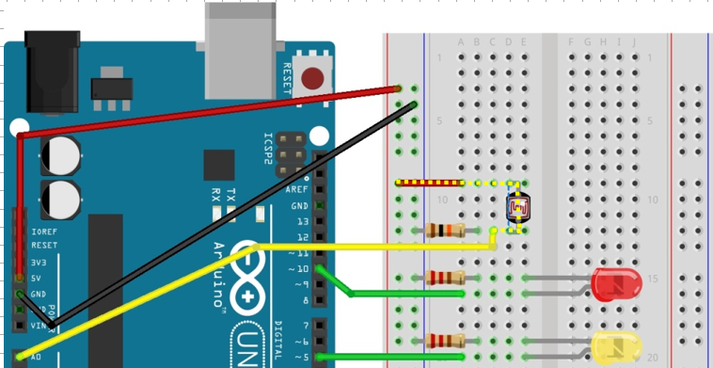
…zur Erinnerung: Der LDR-Widerstand als Helligkeitssensor (1):
…das Arduino-Board kann Signale auch über analoge Steckkontakte (Pins) empfan-gen, z.B. hier ü-ber den analo-gen Steckkon-takt mit der Be-zeichnung A0
…durch die „Versorgungsspannung“ wird festgelegt, dass über den analogen Steckkontakt ein (Spannungs-) Signal von 0V bis 5V empfan-gen werden kann – dieses wird intern auf eine ganze Zahl von 0 bis 1023 „umgerechnet“ (Messgenauigkeit ca. 4,9 Tausendstel Volt)!
Notes:
Textvorschlag (als Wiederholung, vgl. Foliensatz zu „Verzweigungen“):
Für den Empfang von Signalen können am Arduino-Board auch analoge Steckkontakte verwendet werden, die nicht nur die Zustände „Spannung liegt an“ (HIGH) oder „Spannung liegt nicht an“ (LOW) unterscheiden können, sondern im Bereich der Versorgungsspannung 1024 verschiedene Spannungswerte unterscheiden kann. Der Sensorwert selbst ist dabei immer eine Zahl von 0 bis 1023!

Slide 3
…zur Erinnerung: Der LDR-Widerstand als Helligkeitssensor (2):
Bei dieser Schal-tung gilt:
Photowiderstand hell beleuchtet → hohe Spannung an analogem Pin A0;
Photowiderstand im Dunkeln→ ge-ringe Spannung an analogem Pin A0;
Notes:
Textvorschlag:
Ein Photowiderstand ist ein elektronischer Bauteil, dessen Widerstand davon abhängt, wie stark er beleuchtet wird. Bei der aus dem Abschnitt über Programmverzweigungen bekannten Schaltung liegt am analogen Pin A0 eine hohe Spannung an, wenn der Photowiderstand hell beleuchtet ist. Ist der Photowiderstand aber „im Dunkeln“, liegt am analogen Pin A0 eine geringe Spannung an. Der jeweilige Spannungswert wird in durch eine Zahl von 0 bis 1023 dargestellt. Hohe Spannung entspricht einer großen Zahl, geringe Spannung einer kleinen Zahl.

Slide 4

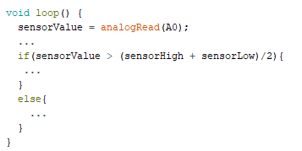
…zur Erinnerung: Der LDR-Widerstand als Helligkeitssensor (3):
…Zuweisung des Sensorwertes an eine Variable
Notes:
Textvorschlag:
Die Zahl, die dem jeweiligen Sensorwert entspricht, kann dann in einer Variablen vom Datentyp int gespeichert werden.
…wenn mehrere solcher Messwerte gemerkt werden sollen, kann dazu eine Feld-variable (vom Datentyp int) verwendet werden (Überleitung zu nächster Folie)

Slide 5

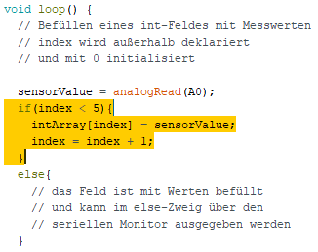
Eingabe von Werten in Feldvariable (5)
…durch Zuweisen von Messwerten eines Sensors in einer Schleife:
Notes:
Textvorschlag:
…dies stellt eine weitere Möglichkeit dar, Werte in Feldvariable einzugeben.
Statt den aktuell gemessenen Sensorwert einer int-Variablen zuzuweisen, können so viele Messwerte in einer Feldvariablen gespeichert werden, wie es die Dimension der Feldvariablen zulässt, im angegebenen Beispiel sind es fünf Messwerte.
Die codierte Verzweigung sorgt dafür, dass die Wertezuweisung nach dem fünften Messwert stoppt (auf Folie zeigen, allenfalls das „Befüllen“ der Feldvariable erklären, da der loop-Programmteil als „versteckte“ Schleife wirkt).

Slide 6
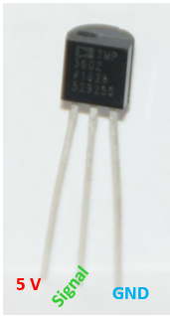
…weitere Sensoren (1) – TMP36 Temperatursensor
Codefragment zur Temperaturmessung:
sensorValue = analogRead(A0);
// Umrechnung des Werts der
// Variablen sensorValue in die
// Temperatur in Grad Celsius
// (vgl. Informationsdatei)
…zu analogem Pin (z.B. A0)
Notes:
Textvorschlag:
Ähnlich unkompliziert wie ein LDR-Widerstand zur Helligkeitsmessung kann der TMP36-Temperatursensor in eine Schaltung integriert werden. Wie aus der Abbildung zu ersehen, sind die beiden äußeren „Beinchen“ für die Spannungsversorgung zuständig, das mittlere liefert das Signal. Dabei ist zu beachten:
Der Körper des Temperatursensors hat eine „flache“ (man sagt auch: plane) und eine gekrümmte Seite. Blickt man so auf den Sensor, das einem die „flache“ (plane) Seite zugewandt ist, dann ist das linke „Beinchen“ mit dem Pluspol (5 V), das rechte „Bein-chen“ mit „Erde“ (GND) zu verbinden.
Das mittlere „Beinchen“, das das durch Zahlen von 0 bis 1023 codierte Signal bereit-stellt, wird direkt, also OHNE OHM‘SCHEN WIDERSTAND, mit einem analogen Port (A0, A1, …) verbunden…
Alles andere bleibt eigentlich so, wie du es vom LDR-Widerstand her kennst.

Slide 7
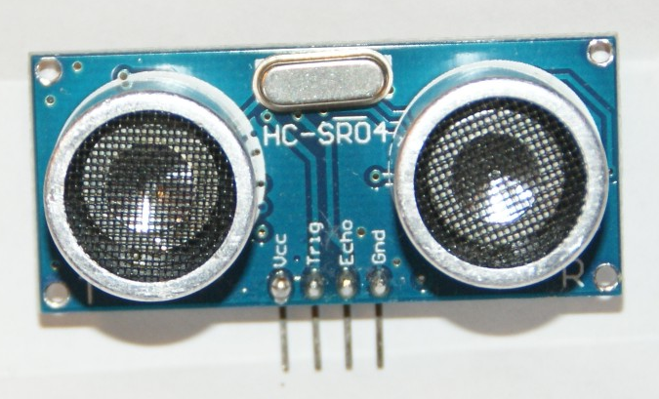
…weitere Sensoren (2) – HC-SR04 Ultraschallsensor
5 V
GND
…zu zwei digitalen Pins, deren Werte in Variablen namens (z.B.)
triggerPin (Modus: Output) bzw. echoPin (Modus: Input)
gemerkt werden…
Notes:
Textvorschlag:
Etwas anders ist der zweite neue Sensor, den wir verwenden wollen, in die Schaltung einzubauen:
Der HC-SR04 Ultraschallsensor hat neben der Spannungsversorgung zwei weitere Kontakte, die mit „Trig“ bzw. „Echo“ beschriftet sind (evtl. auf Folie zeigen). Die Idee dahinter ist die folgende:
Über ein Signal am „Trig(ger)“-Kontakt wird ein Ultraschallpuls ausgelöst (engl: „ge-triggert“). Dieser wird an einem Objekt reflektiert und vom Sensor „aufgefangen“, was ein Signal am „Echo“-Kontakt hervorruft. Die Zeit, die zwischen dem Aussenden des ursprünglichen Ultraschallpulses und dem Empfangen des reflektierten Pulses vergangen ist, ist ein Maß für die Entfernung des Objekts, an dem der Ultraschallpuls reflektiert wurde.
Schaltungstechnisch genügt es, diese beiden Kontakte mit zwei digitalen Pins des Arduino-Boards zu verbinden und dann mit geeignetem Code zu programmieren.
Wie ein solcher Code prinzipiell aussieht, wird auf der nächsten Folie erklärt…

Slide 8

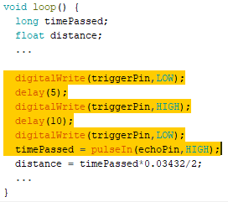
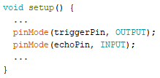
…weitere Sensoren (3) – HC-SR04 Ultraschallsensor
Codefragment zur Entfernungsmessung:
Notes:
Textvorschlag:
Da über den Pin, der mit dem „Trig(ger)“-Kontakt verbunden ist, ein Signal vom Arduino an den Sensor „hinausgeschickt“ werde soll, muss die zugehörige Variable in den Modus OUTPUT versetzt werden.
Vom „Echo“-Kontakt hingegen kommt ein Signal „in“ den Arduino „hinein“, d.h. die entsprechende Variable ist im Modus INPUT (auf Folie zeigen).
Der gelb hinterlegte Codeteil initiiert das Aussenden des Ultraschallpulses (die ersten fünf Codezeilen mit triggerPin, auf Folie zeigen)
bzw. das Ermitteln der „Laufzeit“ (in Mikrosekunden, also Millionstelsekunden) des ausgesandten bzw. des reflektierten Ultraschallpulses (Codezeile mit echoPin, auf Folie zeigen).
Die Entfernung des Objekts wird berechnet, indem diese Laufzeit mit der Schallge-schwindigkeit (in Zentimeter pro Mikrosekunde) multipliziert wird.
Die Division durch Zwei ist notwendig, weil der Ultraschallpuls zum Objekt hin und wieder zurück „läuft“, also den doppelten Weg zurücklegt…

